Slide 1
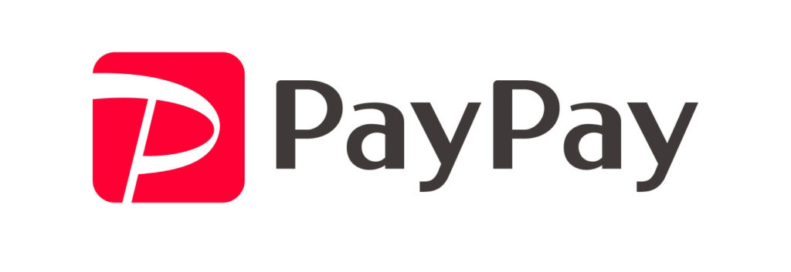

Slide 2
ビジネスモデル
PayPayの狙いとは、
「一般消費者には無料でサービスの提供を行い、事業者から収益を発生させる」こと。
2021年5月PayPayは累計3900万人のサービス登録者数がいる。
これらの利用者と他のサービスをうまく連携させて収益を生む仕組み。
PayPayの価値
ユーザーは無料でPayPayを利用でき、スマホで簡単に決済をすませることができる。また、お得なキャンペーンが頻繁にあり、以前100億円キャンペーンをおこない顧客を大幅に獲得した。

Slide 3
課題と展望
今後の課題
これまでは顧客を増やすことに専念し、初期費用や決済手数料、入金費用を無料にすることで、316万店舗以上の加盟店を獲得してきた。これからは収益化のために2021年10月から決済手数料を有料化させる。この決済手数料の有料化によって加盟店の解約が増える恐れがあるため、解約を防ぐことが課題となる。
展望
割り勘などPayPayのアプリはユーザー同士で共有して使う際に、より利便性を感じられる機能を備えている。
このようにないと不便という状況を作り出すことが今後の展望である。

Slide 4
参考文献
https://sarary-saving.com/maney/cashless/paypay-businessmodel
https://xtrend.nikkei.com/atcl/contents/18/00346/00009/

